Slide 1



Soundec 深圳市九音科技
SNC8600D DSP Processor v1.0
32 bit processor/ Dynamic Bass / 3-DRC / EQ / Treble & Bass
●公司简介 ●DSP简介 ●系统架构 ●开发配件 ●应用领域

Slide 2




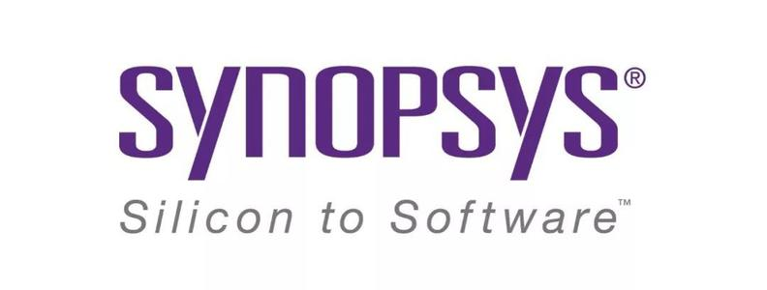
公司简介
Company Profile
专注于声学科研和商业化
深圳市九音科技有限公司（“九音科技”）是一家专注于声学科研和商业化的企业，基于对声电基础技术的长期技术积累，拥有拾音算法、回声消除算法、声场识别算法、主动降噪算法、音效算法等多种声学技术方案，在中国、美国、日本和欧盟拥有多项发明专利。公司将围绕从音频信号拾取、处理及还原、音频输出等环节提供拥有独特技术的核心元器件及综合音频信号处理解决方案。
公司总部位于中国深圳，南京设立分公司，在日本东京设立科研实验室，由资深科学家进行基础研发。
公司目前阶段的产品为包含软件算法的模块以及音频处理芯片，主要应用于有线数字耳机和蓝牙无线耳机。后续将陆续推出应用于智能手机、智能家居、智能汽车、助听器以及特种行业等领域的产品解决方案。
深圳市九音科技有限公司
九音（南京）集成电路技术有限公司

Slide 3
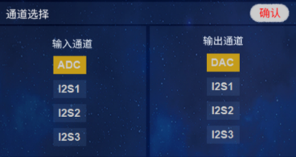
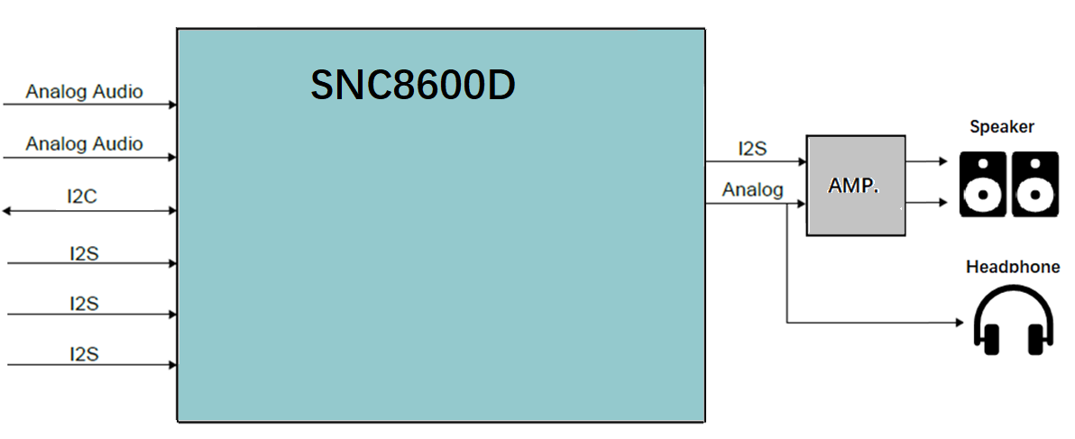
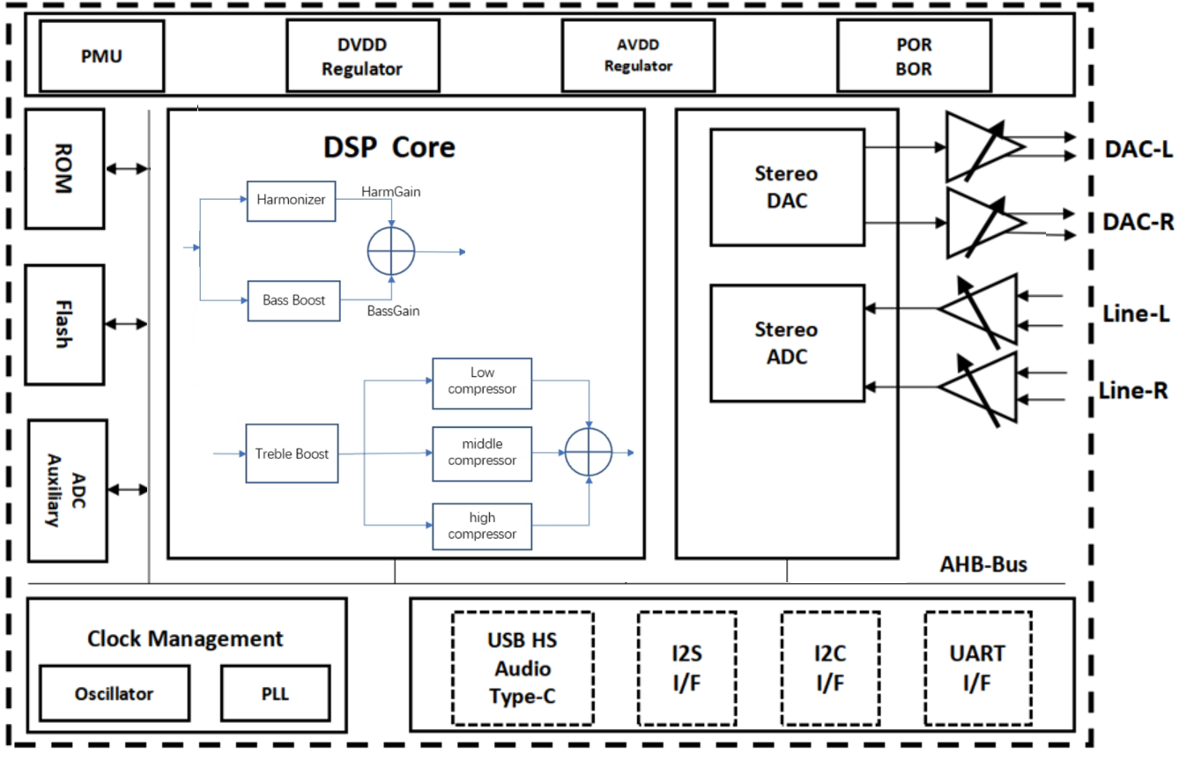
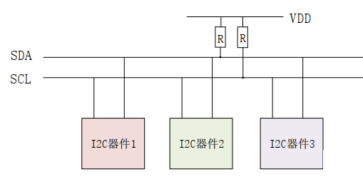
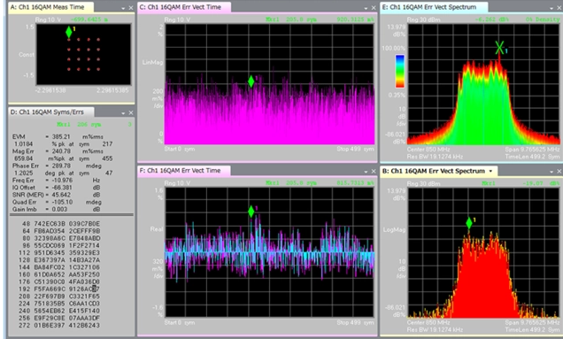
DSP系统简介
多通道路由
支持模拟差分输入*1
支持模拟差分输出*1
支持全双工I2S*3
I2C 通讯控制
支持标准I2C Slave模式
支持4组I2C寻址地址
DSP 音效处理
SNC8600xD是九音科技为提升便携式设备（如耳机、音频播放器、多媒体扬声器等）音频效果而设计的音频处理器
广泛应用于：便携式音箱、SoundBar、AI Speaker智能音箱、USB 声卡等产品
支持动态低音增强效果
支持低音/高音增强效果
支持多段EQ音效
支持动态范围控制
2022/8/8
深圳市九音科技有限公司
3

Slide 4
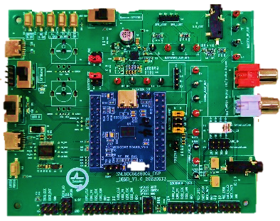
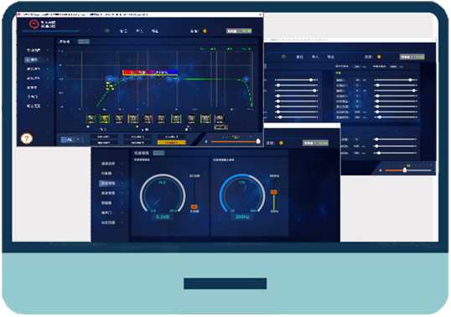
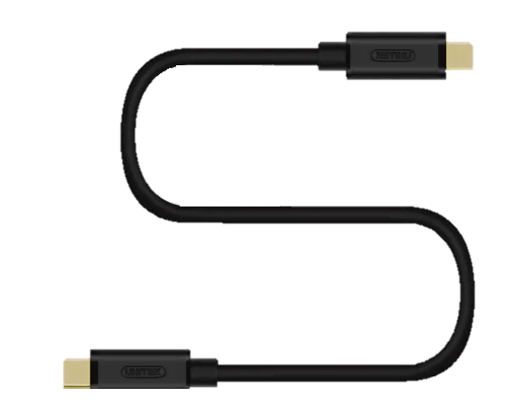
开发环境支持
AudioDSP Tool
配备AudioDSP音效调试工具
AudioDSP Tool具备高集成度，一个工具集成所有方案的调试界面
模块化的界面展示该方案下支持的所有功能，可以快速评估和在线调试音效
EVA 评估板
提供功能完整的EVA评估板，用于在线调试、评估音效
EVA评估板支持莲花头、3.5mm、USB TypeC、USB Mini接口，开发人员可直接连接仪器测试
USB 连接
通过USB线连接评估板和PC，辅助调试Soundec AudioDSP 的音频组件
2022/8/8
深圳市九音科技有限公司
4

Slide 5
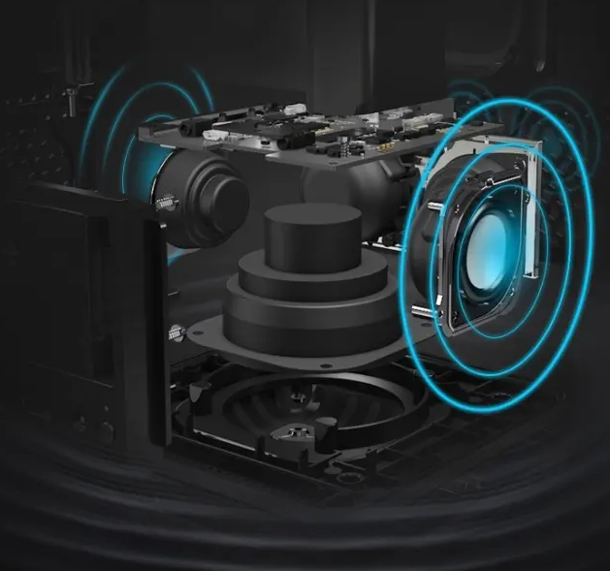
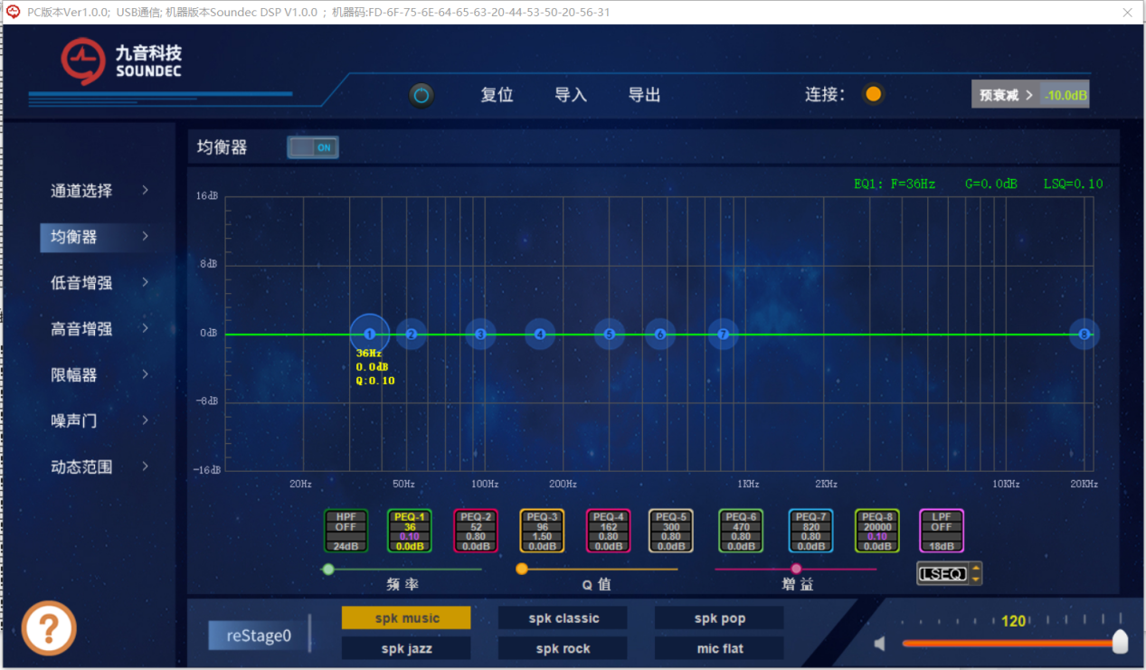
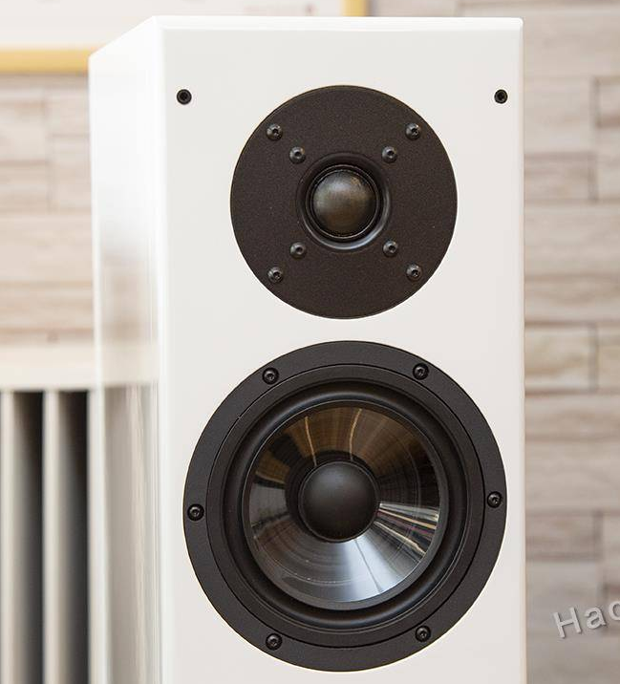
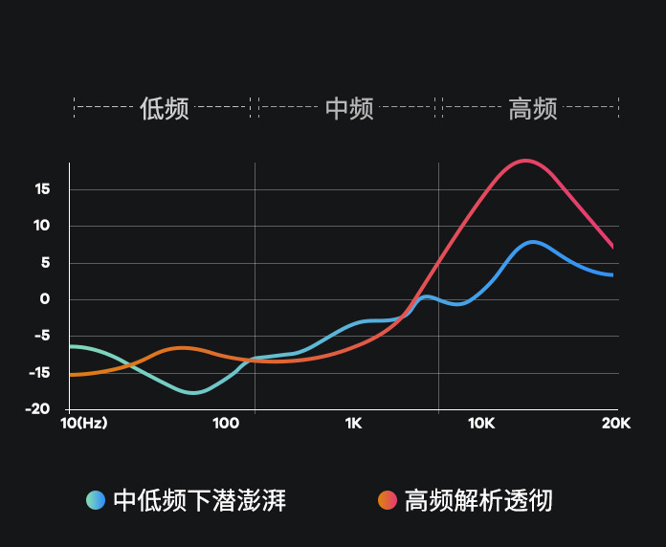
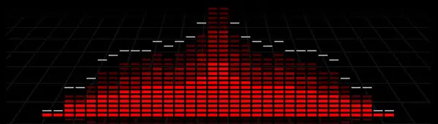
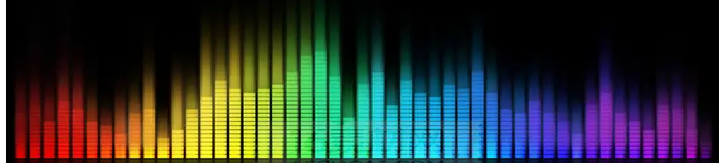
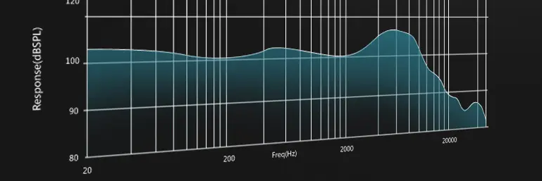
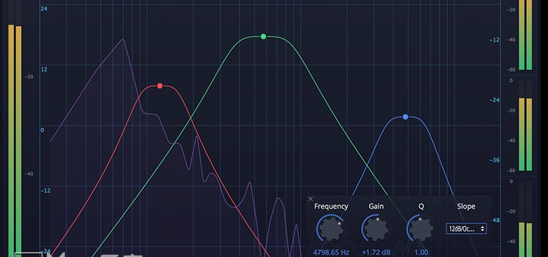
音效介绍
Dynamic Bass
8-Band EQ
Treble/Bass
3-DRC
动态低音增强
参量均衡器
高音/低音增强
动态范围调整
根据实际应用场景，支持动态提升低音效果的音效
基于原声幅度，针对人声部分进行动态提升
支持8段EQ、高低通滤波器
支持6种预设EQ模式
支持6种预设EQ模式的重定义
Treble：通过调节高音增强增益和截至频率让高音部分更明亮清脆，具有穿透力
Bass：通过调节低音增强增益和截至频率来实现不同腔体的低音效果
支持3段DRC
支持用户自定义3段DRC频率范围
支持用户分别调整每个频率段内的DRC参数：阈值，分频点，压缩比，启动和释放时间
2022/8/8
深圳市九音科技有限公司
5

Slide 6
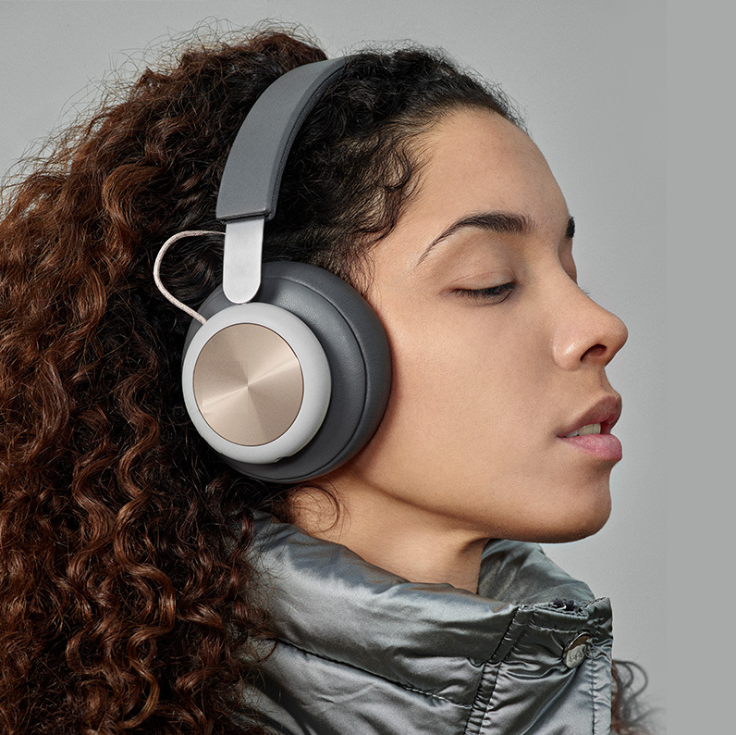
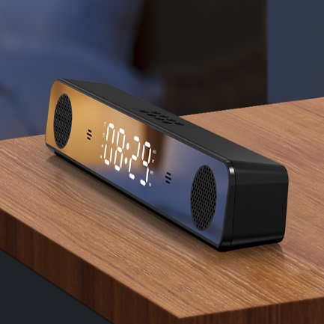
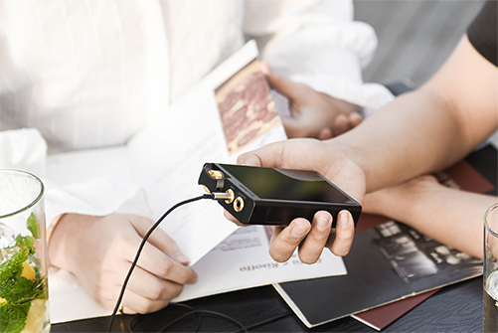
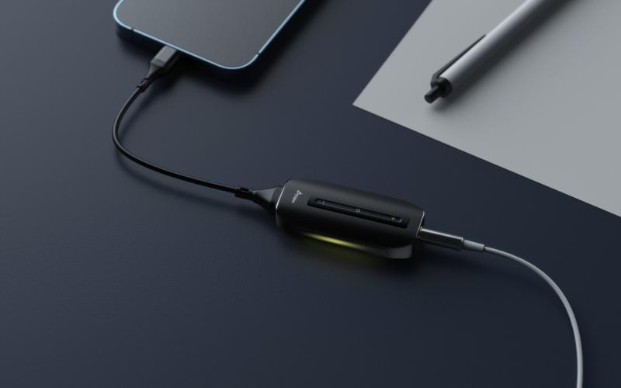
应用场景
①

头戴式耳机
便携式音箱
②

便携式播放器
USB 声卡
2022/8/8
深圳市九音科技有限公司
6

Slide 7

典型应用 — 便携式音箱
Main controller
Bluetooth solution
Audio Processor
Processors:
PEQ
Bass
Dynamic Bass Boost
Treble
DRC
Limiter
Amplifier
BT
SNC8600
AMP.
I2S/
Analog Audio
I2S/
Analog Audio
15Wx2
2022/8/8
深圳市九音科技有限公司
7

Slide 8
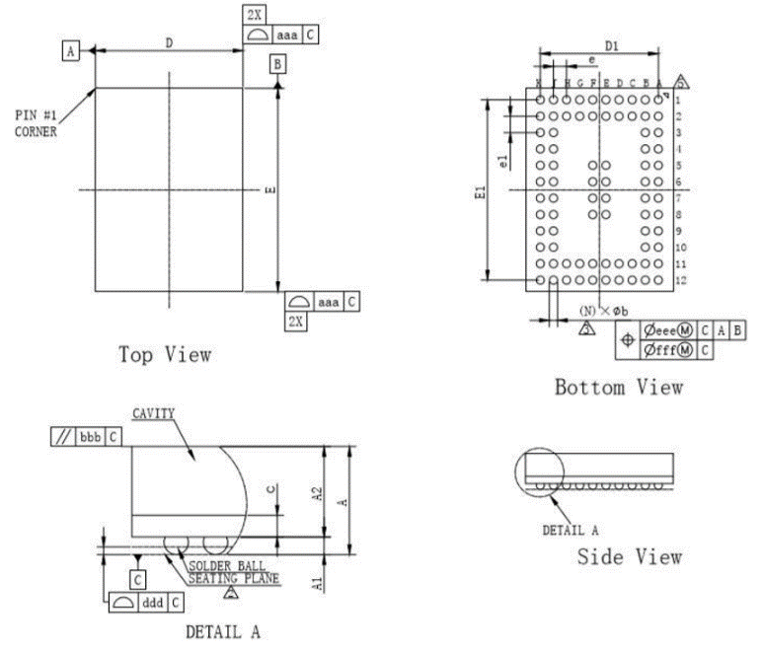
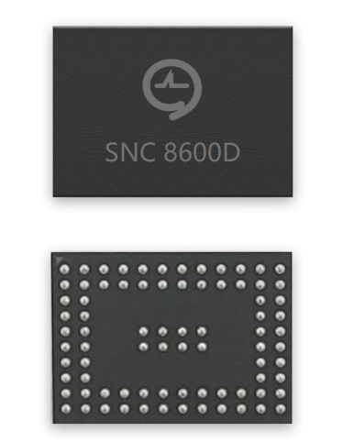
DSP 芯片信息
Package
Details
80 Balls BGA:
x-direction 0.5mm pitch, y-direction 0.4mm pitch.
Body size is 6.2 x 4.5 mm
2022/8/8
深圳市九音科技有限公司
8

Slide 9

深圳市九音科技有限公司
谢谢

